Slide 1
رياضيات الصف الثالث الابتدائي – الجزء الأول
(2 – 6): جمع عددين كل منهما مكون من ثلاثة أرقام
(صفحة 54)

Slide 2
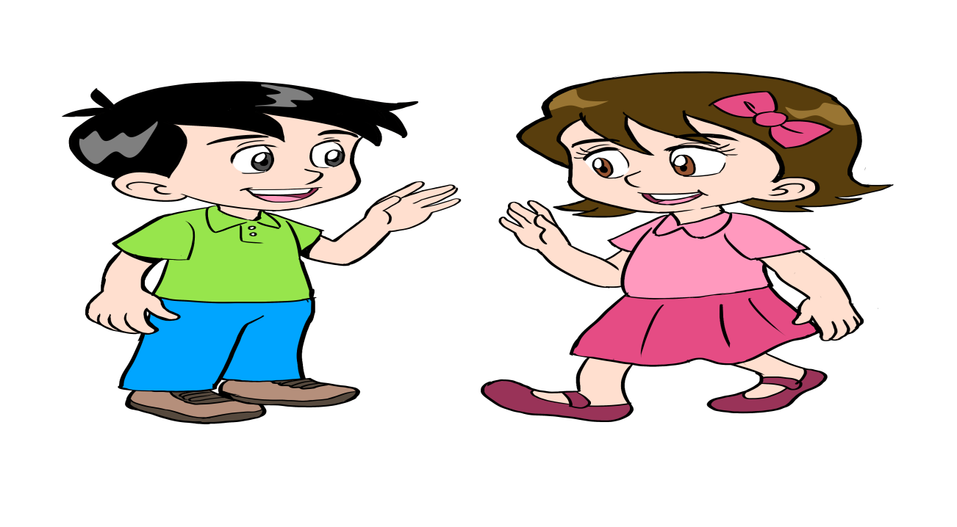
سنتعلّمُ في هذا الدرس
جمع أعداد مكونة من ثلاثة أرقام، واستعمال التقدير للتأكد من معقولية الجواب

Slide 3
في نزهة لإحدى المزارع رصد صديقان 127 عصفورًا و 68 بلبلًا.
ماعدد الطيور التي رصداها؟
أسْتَعِدَّ
لإيجاد عدد الطيور التي رصدها الصديقان , أجد ناتج جمع 127 + 68
التقدير :
0 3 1
+ 0 7
7 2 1
+ 8 6
0 0 2
الخطوة 2: أجمع العشرات و المئات
الخطوة 1: أجمع الآحاد
7 2 1
+ 8 6
7 2 1
+ 8 6
1
1
1 عشرات + 2 عشرات + 6 عشرات = 9 عشرات
7 آحاد + 8 آحاد = 15 آحادًا
ثم أنزل المئة مع الجواب
5 9 1
5
أعيد تجميع 15 آحاد إلى 1 عشرات و 5 آحاد
أتأكد من معقولية الجواب:
بما أن العدد 195 قريب من الجواب التقديري 200 فإن الجواب معقول
إذن, عدد الطيور التي رصدها الصديقان 195 طائرًا
وزارة التربية والتعليم – 2020 جمع عددين كل منهما مكون من ثلاثة أرقام - الصف الثالث الابتدائي

Slide 4
الزمن: دقيقتان
تدريب
أجد ناتج الجمع،
وأتأكد من معقولية الجواب.
أجب عن التدريب في ورقة خارجية و تأكد من الإجابة.
الحل
6 5 1 + 5 5 2 =
4 6 1 + 7 1 =
1 1 4
1 8 1
ممتاز
وزارة التربية والتعليم – 2020 جمع عددين كل منهما مكون من ثلاثة أرقام - الصف الثالث الابتدائي

Slide 5
الزمن: دقيقتان
تدريب
أجد ناتج الجمع،
وأتأكد من معقولية الجواب.
أجب عن التدريب في ورقة خارجية و تأكد من الإجابة.
الحل
2 7 2
+ 8 4 1
5 6 3
+ 6 4 1
0 2 4
1 1 5
ممتاز
وزارة التربية والتعليم – 2020 جمع عددين كل منهما مكون من ثلاثة أرقام - الصف الثالث الابتدائي

Slide 6
الزمن: دقيقتان
تدريب
عُرِضَت دراجتان ناريتان للبيع بسعر 199 دينارًا
و 458ديناراً. كم ديناراً ثمن الدراجتين معاً؟
أجب عن التدريب في ورقة خارجية و تأكد من الإجابة.
الحل
199 + 458 = 657
ممتاز
وزارة التربية والتعليم – 2020 جمع عددين كل منهما مكون من ثلاثة أرقام - الصف الثالث الابتدائي

Slide 7
هل تذكر لي يا أخي
ماذا تعلمنا اليوم؟
تعلمنا اليوم
جمع أعداد مكونةمن ثلاثة أرقام, واستعمال التقدير للتأكد من معقولية الجواب.
وزارة التربية والتعليم – 2020 جمع عددين كل منهما مكون من ثلاثة أرقام - الصف الثالث الابتدائي

Slide 8
عزيزتي الطالبة
عزيزي الطالب
لمزيد من الاستفادة يمكنك الرجوع لكتاب
الطالب لحل تمارين الدرس صفحة 55
وزارة التربية والتعليم – 2020 جمع عددين كل منهما مكون من ثلاثة أرقام - الصف الثالث الابتدائي

Slide 9
انتهى الدرس
وزارة التربية والتعليم – 2020 جمع عددين كل منهما مكون من ثلاثة أرقام- الصف الثالث الابتدائي

